Slide 1

TRƯỜNG TIỂU HỌC GIA QUẤT
Môn: Địa lí
BÀI: THÀNH PHỐ HỒ CHÍ MINH
Giáo viên:Nguyễn Thu Hường

Slide 2

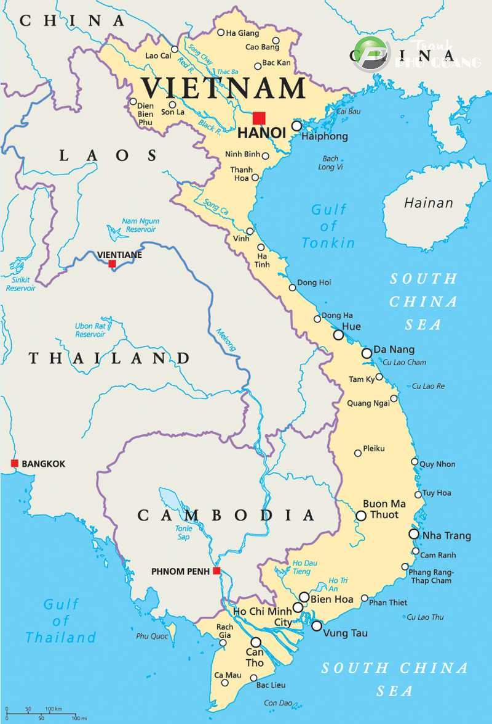
TP HỒ CHÍ MINH
HỒ CHÍ MINH

Slide 3
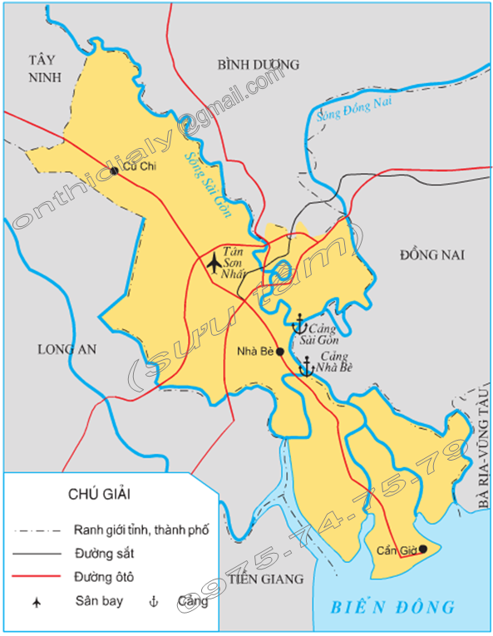

Slide 4
Câu 1: Thành phố Hồ Chí Minh nằm ở đồng bằng nào? Nằm bên sông nào?
Câu 2: Thành phố Hồ Chí Minh mang tên Bác vào năm nào? Thành phố có bao nhiêu năm tuổi?

Slide 5
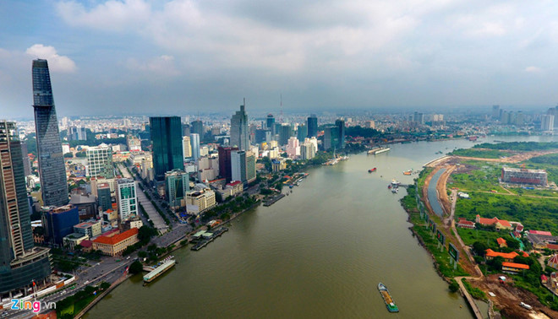
Câu 1: TPHCM nằm ở đồng bằng Nam Bộ. Nằm bên sông Sài Gòn

Slide 6
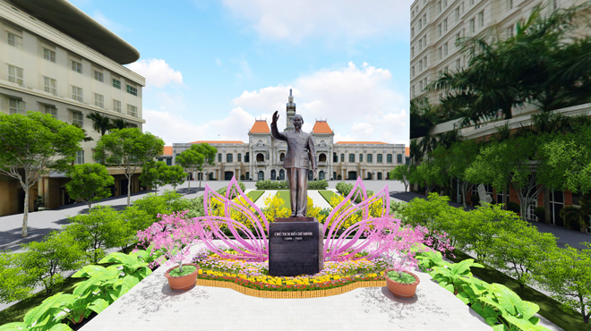
Câu 2: TPHCM mang tên Bác vào năm 1976. TP có hơn 300 tuổi.

Slide 7
GHI NHỚ :
Ở ĐỒNG BẰNG NAM BỘ
1
THÀNH PHỐ HỒ CHÍ MINH
NẰM Ở BÊN SÔNG SÀI GÒN
2
Mang tên Bác vào 1976
Có hơn 300 tuổi

Slide 8
HOẠT ĐỘNG NHÓM 6
Câu 3: Từ thành phố Hồ Chí Minh có thể đi tới các tỉnh khác bằng những loại đường giao thông nào?
Câu 4: Thành phố Hồ Chí Minh tiếp giáp với những tỉnh nào?

Slide 9
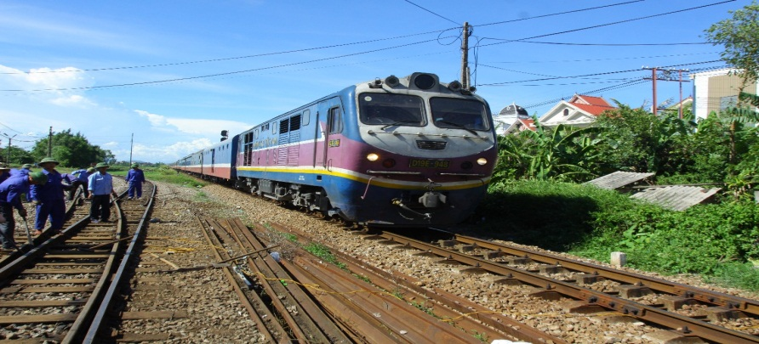
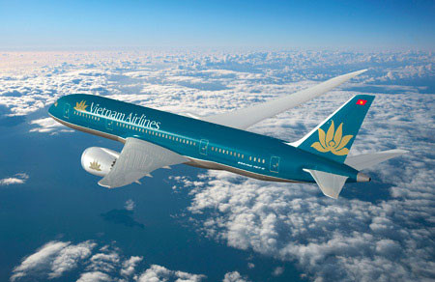
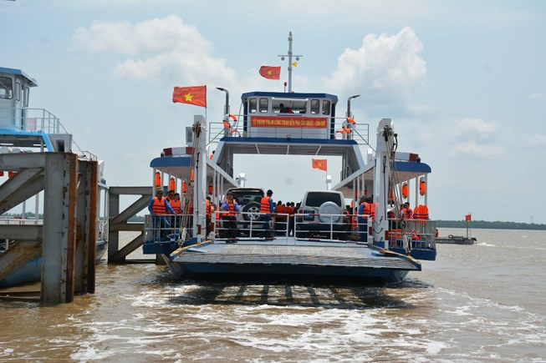
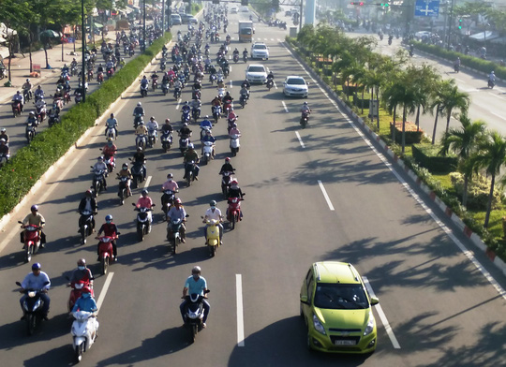
Câu 3: Từ TPHCM có thể đi tới các tỉnh khác bằng đường thủy, hàng không, đường sắt, đường ô tô.

Slide 10
Câu 4
TÂY NINH
BÌNH DƯƠNG
TP. HỒ CHÍ MINH TIẾP GIÁP VỚI CÁC TỈNH
LONG AN
ĐỒNG NAI
TIỀN GIANG
BÀ RỊA-VŨNG TÀU

Slide 11
Bảng số liệu
THÀNH PHỐ | DIỆN TÍCH (km²) | SỐ DÂN NĂM 2004 (Nghìn người)
Hà Nội | 921 | 3083
Hải Phòng | 1526 | 1771
Đà Nẵng | 1256 | 765
Thành phố Hồ Chí Minh | 2095 | 5731
Cần Thơ | 1390 | 1123

Slide 12

2095 km²
921 km²
THÀNH PHỐ HỒ CHÍ MINH
HÀ NỘI
5731 nghìn người
3083 nghìn người
SỐ DÂN (NGHÌN NGƯỜI)
DIỆN TÍCH (Km²)

Slide 13

DÂN SỐ VÀ DIỆN TÍCH
Hồ Chí Minh
Hà Nội
SỐ DÂN
Hải Phòng
Đà Nẵng
DIỆN TÍCH
Cần Thơ

Slide 14
Những dẫn chứng thể hiện Thành phố Hồ Chí Minh là trung tâm kinh tế lớn nhất cả nước?

Slide 15
TRUNG TÂM
KINH TẾ
Có nhiều ngành
công nghiệp
Có nhiều chợ, siêu thị lớn
Có sân bay quốc tế và cảng biển lớn

Slide 16
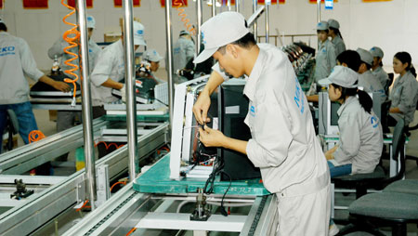
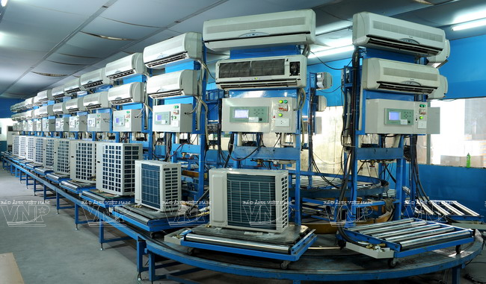
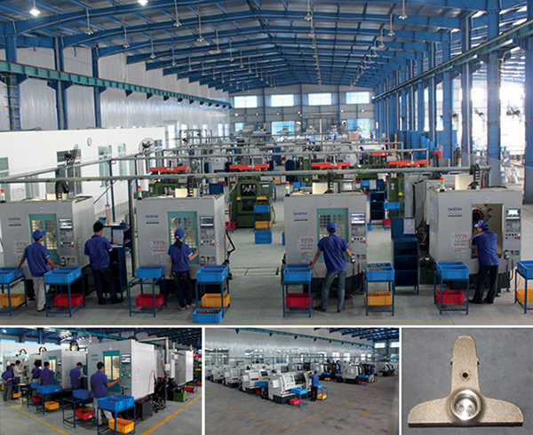
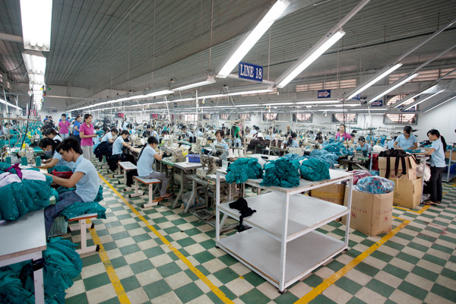

Slide 17
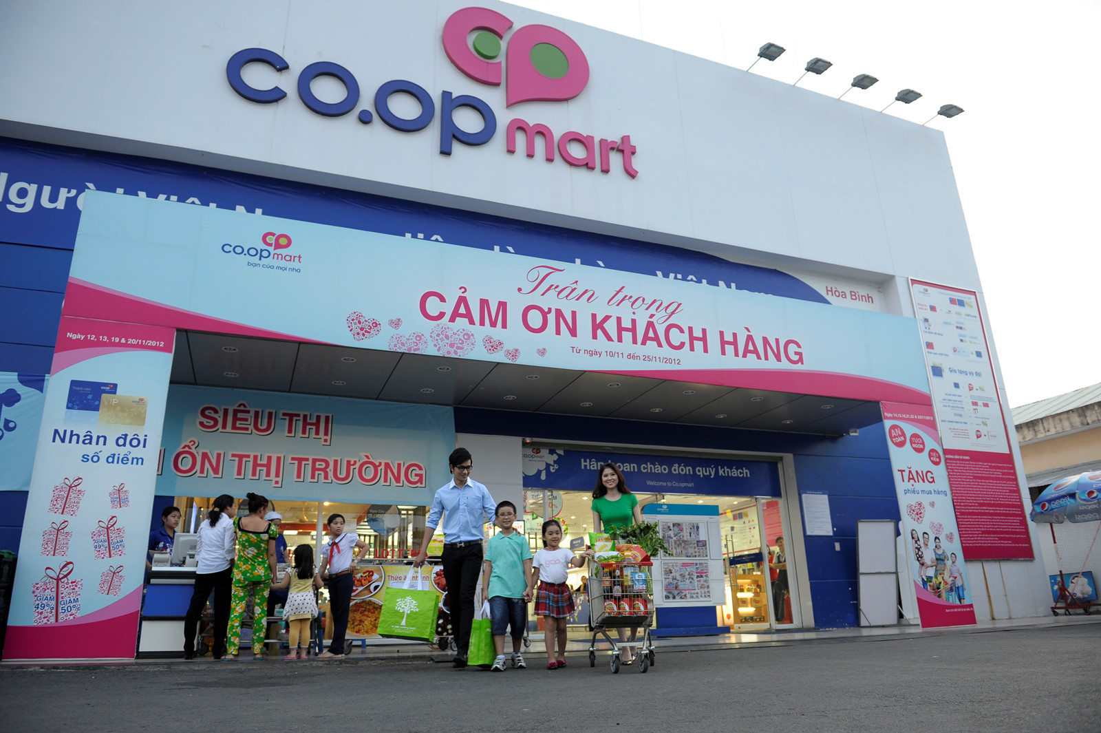
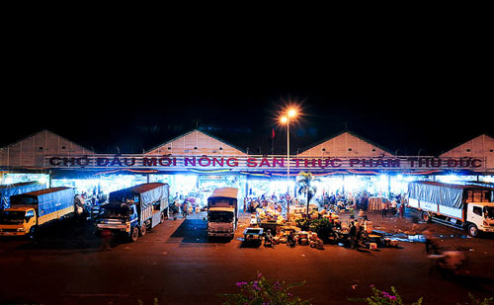
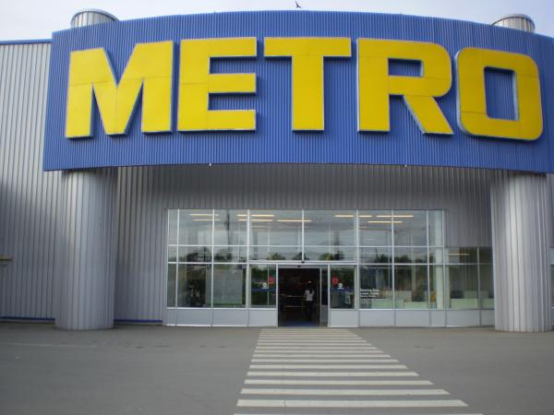
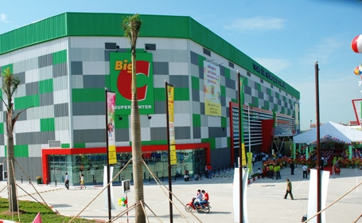

Slide 18
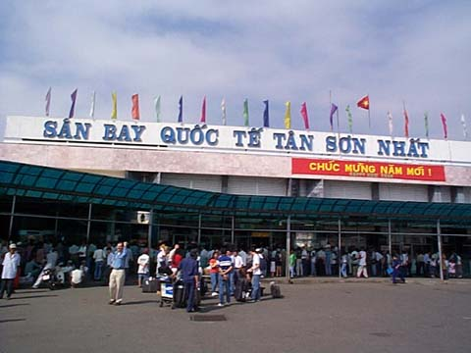
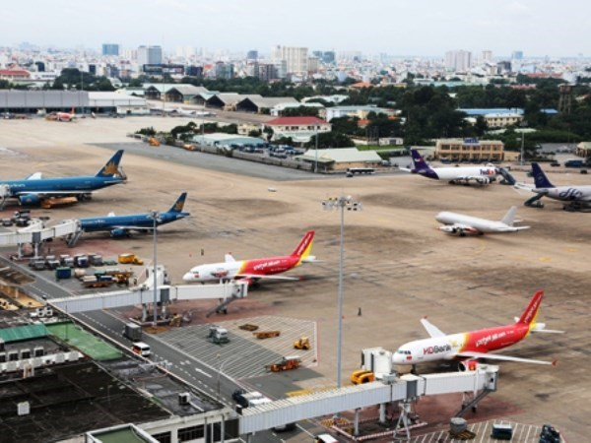
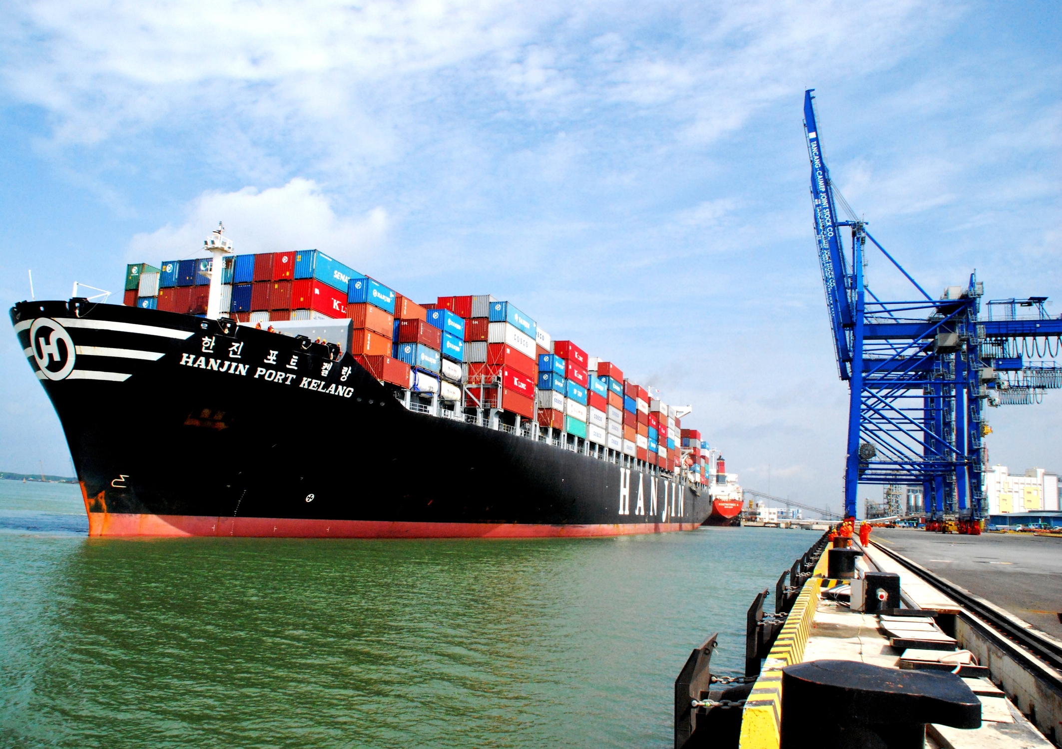
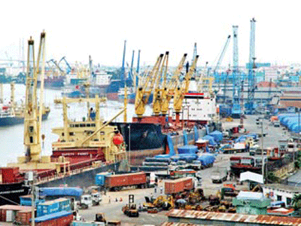

Slide 19
Những dẫn chứng thể hiện Thành phố Hồ Chí Minh là trung tâm văn hóa, khoa học lớn của cả nước?

Slide 20
TRUNG TÂM
VĂN HÓA, KHOA HỌC
Có nhiều viện nghiên cứu, trường đại học
Có nhiều viện bảo tàng, nhà hát, rạp chiếu phim
Có các khu vui chơi, giải trí

Slide 21
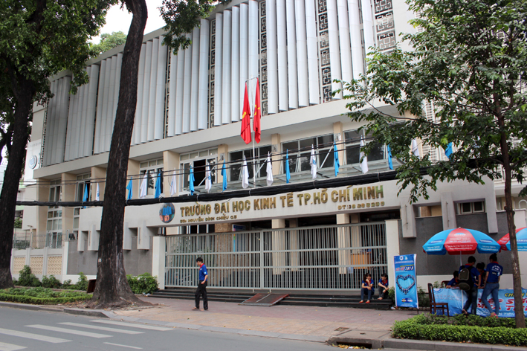
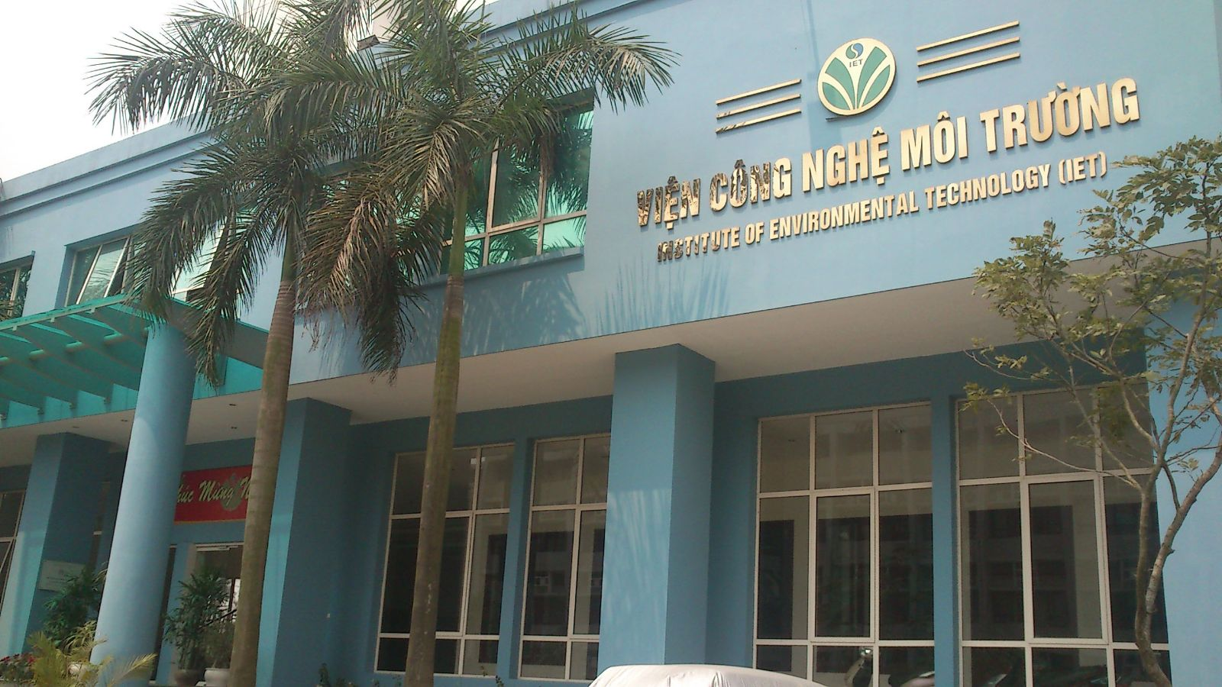
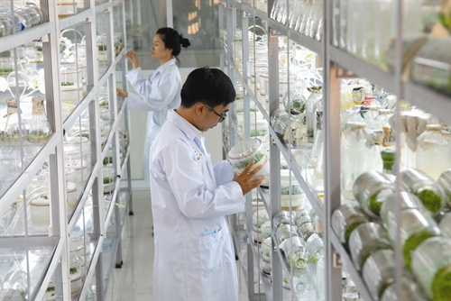
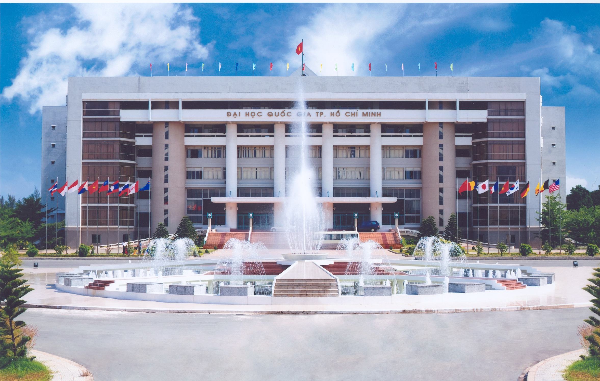
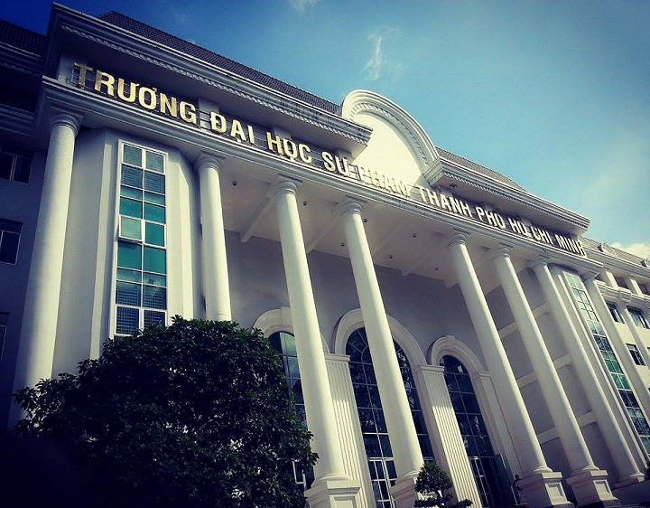

Slide 22
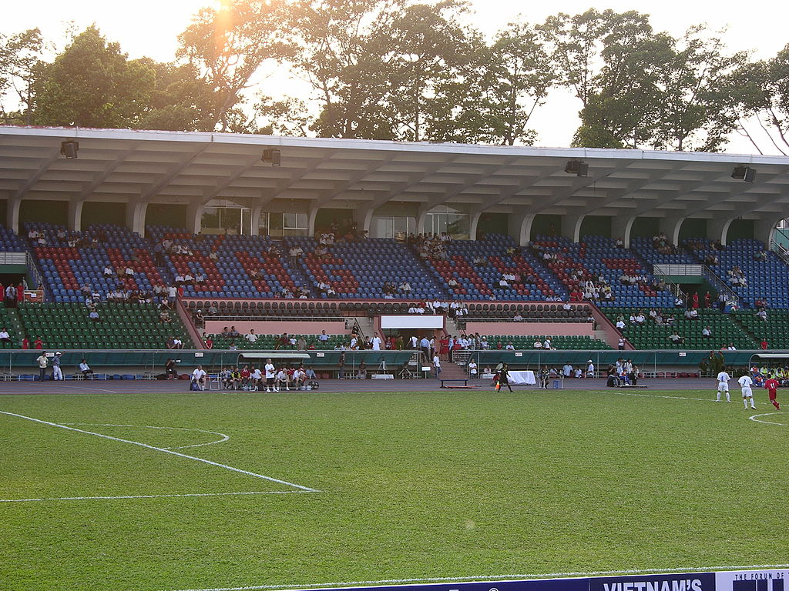

Slide 23
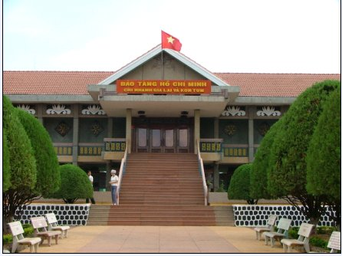
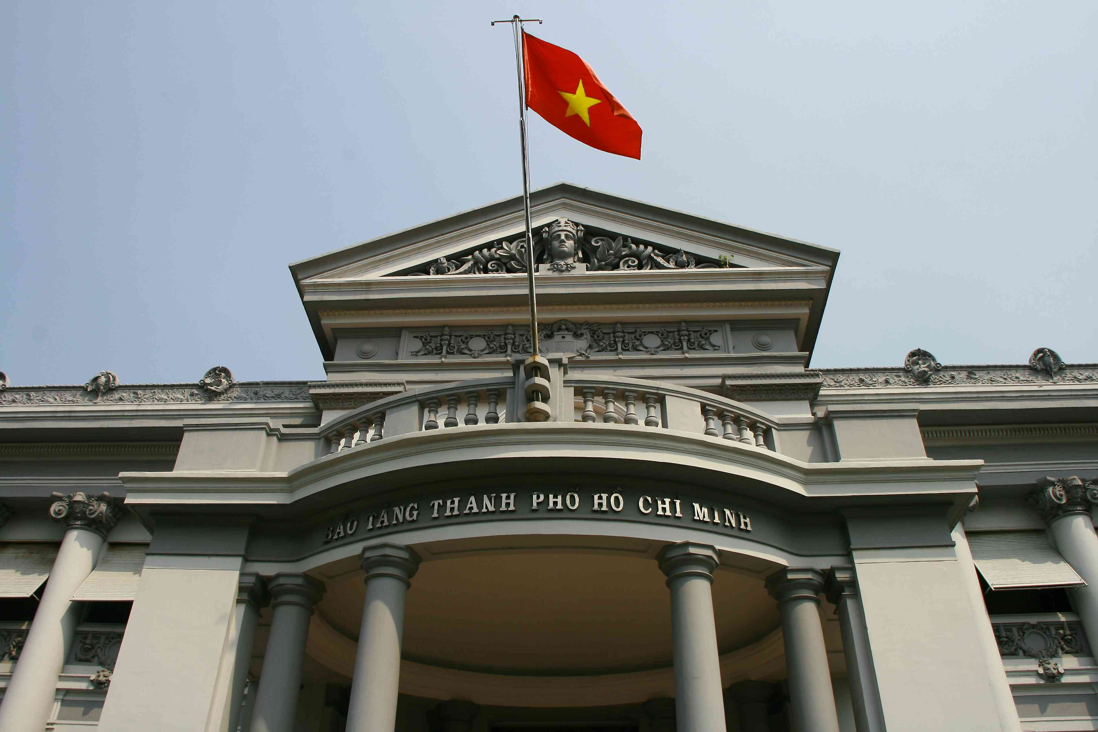
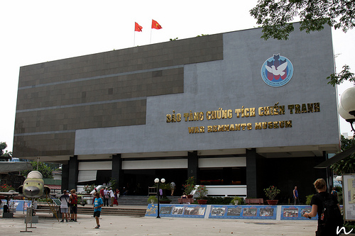
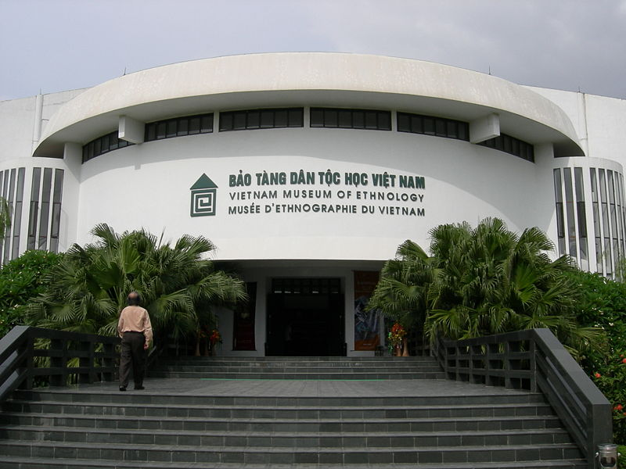
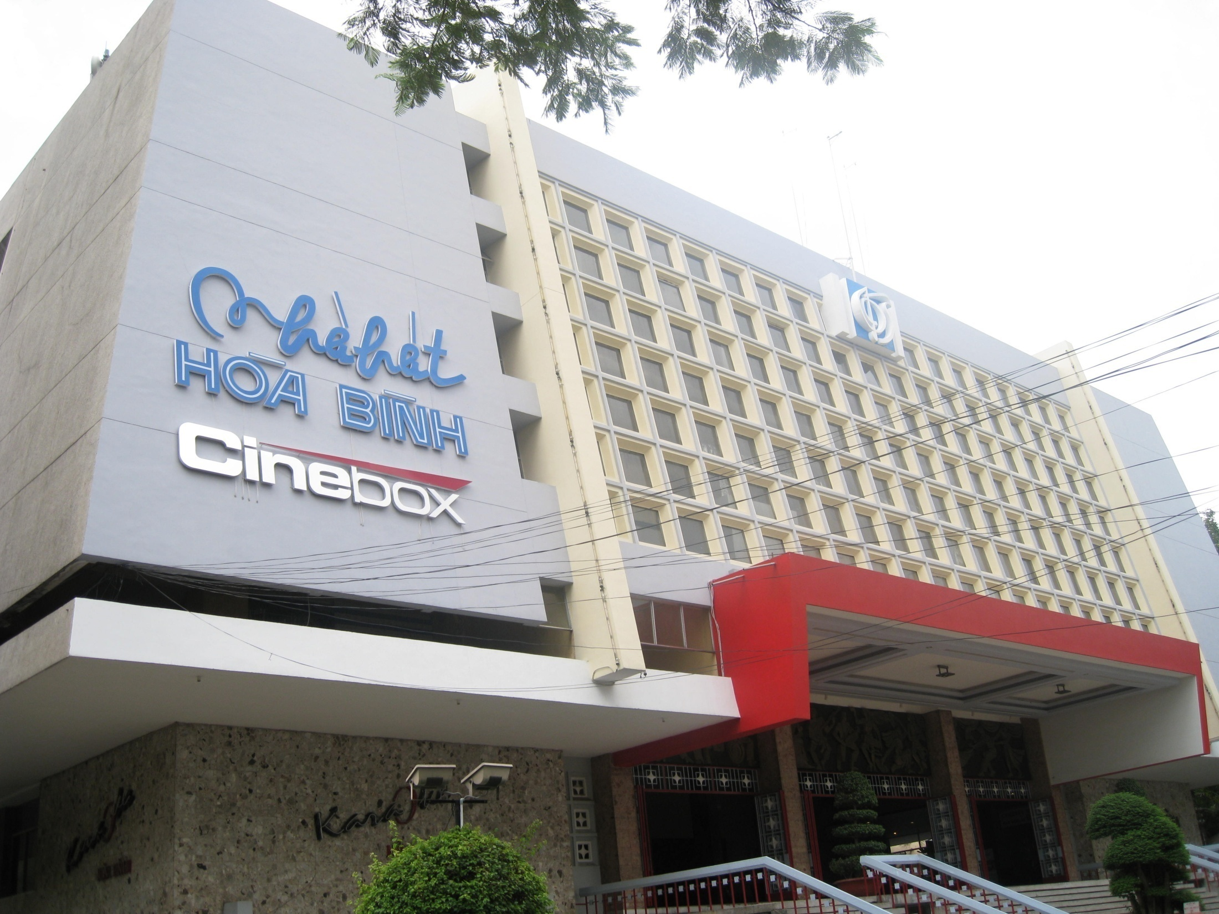
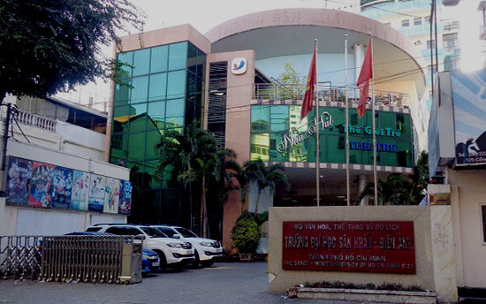

Slide 24
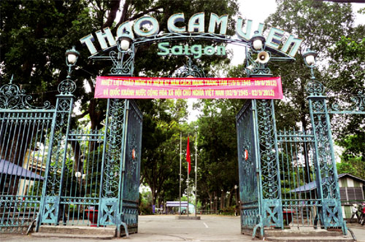
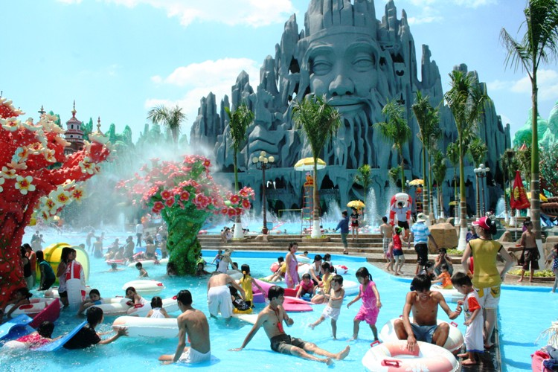
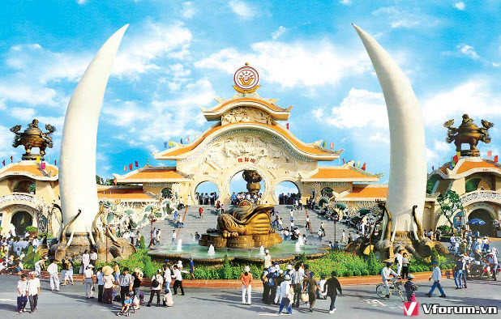
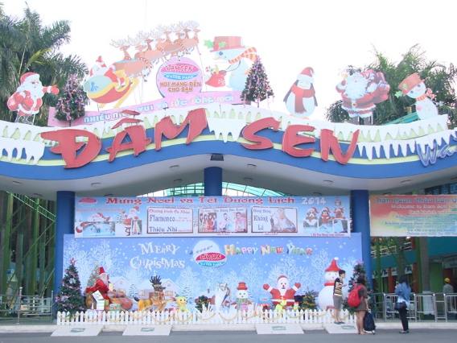

Slide 25
THÀNH PHỐ
HỒ CHÍ MINH
TRUNG TÂM
KINH TẾ
TRUNG TÂM
VĂN HÓA, KHOA HỌC
Có nhiều ngành
công nghiệp
Có nhiều chợ, siêu thị lớn
Có sân bay quốc tế và cảng biển lớn
Có nhiều viện nghiên cứu, trường đại học
Có nhiều viện bảo tàng, nhà hát, rạp chiếu phim
Có các khu vui chơi, giải trí

Slide 26
TRUY TÌM TỪ KHÓA
1
T | Â | N | S | Ơ | N | N | H | Ấ | T
2
B | Ế | N | N | H | À | R | Ồ | N | G
3
S | U | Ố | I | T | I | Ê | N
4
L | O | N | G | A | N
5
H | Ả | I | P | H | Ò | N | G
D | I | N | H | Đ | Ộ | C | L | Ậ | P
6

Slide 27
Dòng 1: Sân bay nào lớn nhất ở Việt Nam?
( Gồm 10 chữ cái, bắt đầu là chữ T).

Slide 28
Dòng 2: Nơi Bác Hồ ra đi tìm đường cứu nước?
( Gồm 10 chữ cái, bắt đầu là chữ B).

Slide 29
Dòng 3: Khu vui chơi nào mà có biển Tiên Đồng ?
( Gồm 8 chữ cái, bắt đầu là chữ S).

Slide 30
Dòng 4: Một tỉnh tiếp giáp với Thành phố Hồ Chí Minh ?
( Gồm 6 chữ cái, bắt đầu là chữ L).

Slide 31
Dòng 5: Một trong năm thành phố lớn của Việt Nam nằm ở phía Bắc ?
( Gồm 8 chữ cái, bắt đầu là chữ H).

Slide 32
Dòng 6: Đây là một nơi mà có chiếc xe tăng mang số hiệu 390 húc tung cổng chính tiến thẳng vào dinh vào ngày 30/4/1975 ?
( Gồm 10 chữ cái, bắt đầu là chữ D).

Slide 33
GHI NHỚ
NẰM Ở ĐỒNG BẰNG NAM BỘ
THÀNH PHỐ HỒ CHÍ MINH
1
NẰM BÊN SÔNG SÀI GÒN
2
TRUNG TÂM CÔNG NGHIỆP LỚN NHẤT NƯỚC
Sản phẩm công nghiệp đa dạng – tiêu thụ nhiều nơi trong nước và xuất khẩu

Slide 34


